Slide 1
来自资深程序员的忠告
Frank (Xiangyang) Dong

Slide 2
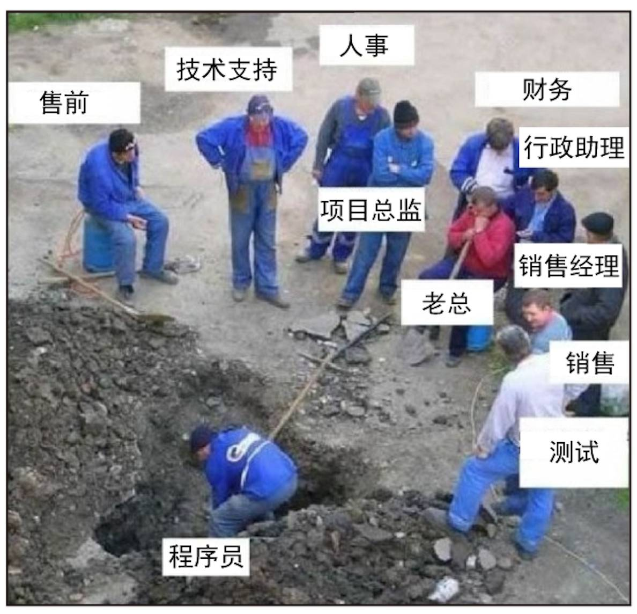
我们是程序员

Slide 3
功能开发过程
分解任务
列好各种输入时的测试用例
根据测试用例实现程序
根据测试用例自测
根据规范和异常情况重构
根据测试用例自测

Slide 4
资深程序员的忠告
不要编写你认为以后可能需要但目前不需要的代码。这是对未来想象的用例的编码，并且这种代码一定会成为死码或需要重写，因为未来的用例总是与程序员的想象略有不同。

Slide 5
资深程序员的忠告
尽早检查无意义的输入或无效状态，最好是异常或错误响应，这将使程序员很清楚问题的确切信息。(除非真的需要，否则不要进行输入验证类型的检查)。
编码过程中务必想想可能出现的问题，无效输入会发生什么，哪些情况会导致失败，这将有助于程序员在发生错误之前捕获更多错误。

Slide 6
资深程序员的忠告
代码是敌人：可能出错，需要维护。尽量有更少的代码实现必需的功能，删除不必要的代码。
代码越多，代码越差。程序员的目标应该是小型的可测试单元，以及更高级的集成和功能测试，以测试单元是否正确合作。

Slide 7
资深程序员的忠告
对于单元测试(包括基础架构测试)，应测试所有代码路径。 100%的覆盖是一个良好的开端。除非你无法覆盖所有可能的排列/组合的状态，以时间为借口早晚会浪费更多时间。

Slide 8
资深程序员的忠告
努力通过良好的命名规范和已知的编程风格使代码可读和形成自我记录。通常随着时间的推移，很多程序员都不认识自己写的代码了。

Slide 9
代码抽象三原则
所谓"抽象化"，就是指从具体问题中，提取出具有共性的模式，再使用通用的解决方法加以处理。
开发软件的时候，一方面，我们总是希望使用别人已经写好的代码，另一方面，又希望自己写的代码尽可能重用，以求减少工作量。要做到这两个目标，这需要"抽象化"。

Slide 10
DRY原则
DRY是 Don't repeat yourself 的缩写，意思是"不要重复自己"。
它的涵义是，系统的每一个功能都应该有唯一的实现。也就是说，如果多次遇到同样的问题，就应该抽象出一个共同的解决方法，不要重复开发同样的功能。

Slide 11
YAGNI原则
YAGNI是 You aren't gonna need it 的缩写，意思是"你不会需要它"。
背后的指导思想，就是尽可能快、尽可能简单地让软件运行起来（do the simplest thing that could possibly work）。

Slide 12
Rule Of Three原则
Rule of three 称为"三次原则"，指的是当某个功能第三次出现时，才进行"抽象化"。
它的涵义是，第一次用到某个功能时，你写一个特定的解决方法；第二次又用到的时候，你拷贝上一次的代码；第三次出现的时候，你才着手"抽象化"，写出通用的解决方法。
好处：省事，容易发现规律，防止过度冗余

Slide 13
原文链接
http://tech.it168.com/a2017/0524/3126/000003126069.shtml

